Slide 1
VERİTBANI NORMALİZASYONU
Mustafa KURAL
Notes:
Selamlama / Kapak Sayfası: Eğitim ismi, eğitim adı güncellenir. Bu alanlar doldurulduktan sonra eğitim adı söylenir, eğitmen kendini tanıtır ve selamlama yapılır. «…eğitimine hoşgeldiniz ». Bu slayt üzerinde tasarımsal bir değişiklik yapılmamalıdır. Eğitime ilişkin logo eklenebilir.

Slide 2
Normalizasyon Nedir?
İyi tasarlanmamış olan bir veri tabanında güncelleme, ekleme veya silmeden
kaynaklanan sapmalar nedeniyle birtakım kullanım zorlukları meydana gelmektedir.
Normalizasyon, veri tabanı tasarımında bu tür sapmaların da ortadan kaldırılmasını sağlayan bir süreç olarak da adlandırılabilir.
Notes:
Eğitimin Açıklaması: Bu slayt üzerinde değişiklik yapılmalıdır. İlk olarak Başlık güncellenir. Konuya uygun bir resim veya animasyon görseli ile eğitimin ne olduğu anlatılır. Her slayt azami 3 satırlık metin ile desteklenebilir.

Slide 3
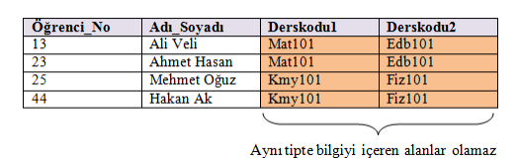
Normal Olmayan Form
Aynı alanda birden fazla veri bulunması ve tablolarda aynı tipte bilgiyi içerecek alanların bulunması mutlak veri fazlalığı sorunudur.
Notes:
Eğitimin Açıklaması: Bu slayt üzerinde değişiklik yapılmalıdır. İlk olarak Başlık güncellenir. Konuya uygun bir resim veya animasyon görseli ile eğitimin ne olduğu anlatılır. Her slayt azami 3 satırlık metin ile desteklenebilir.

Slide 4
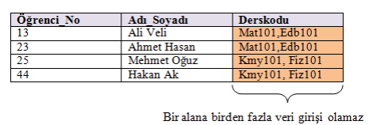
Normal Olmayan Form
Burada Derskodu tekrarlayan grup olmakla birlikte, tasarım sırasında tekrarlayan gruplar yer almamalı, tablonun her hücresinde tek bir değer bulunmalıdır.
Notes:
Eğitimin Açıklaması: Bu slayt üzerinde değişiklik yapılmalıdır. İlk olarak Başlık güncellenir. Konuya uygun bir resim veya animasyon görseli ile eğitimin ne olduğu anlatılır. Her slayt azami 3 satırlık metin ile desteklenebilir.

Slide 5
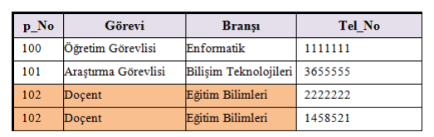
Normal Olmayan Form
Bilgilerin yinelenmesi, gereksiz alan kaplar, hata ve tutarsızlıklara sebep olabilir.
Notes:
Eğitimin Açıklaması: Bu slayt üzerinde değişiklik yapılmalıdır. İlk olarak Başlık güncellenir. Konuya uygun bir resim veya animasyon görseli ile eğitimin ne olduğu anlatılır. Her slayt azami 3 satırlık metin ile desteklenebilir.

Slide 6
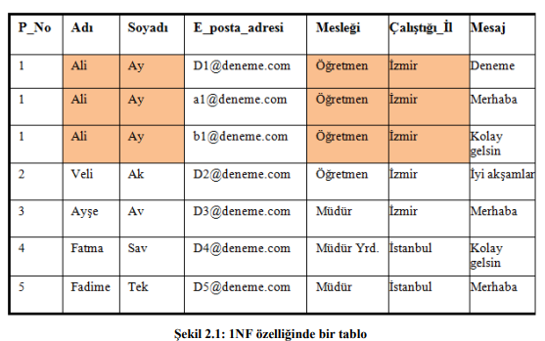
1NF
Burada dikkat edilecek olursa bazı alanlarda tekrar eden veriler bulunmaktadır. Çalıştığı_İl ve Mesleği gibi bilgiler her personel için tekrar etmektedir. Bu tür tekrarlı veriler ekleme, silme ve güncelleme gibi sorunlara neden olmaktadır.
Notes:
Eğitimin Açıklaması: Bu slayt üzerinde değişiklik yapılmalıdır. İlk olarak Başlık güncellenir. Konuya uygun bir resim veya animasyon görseli ile eğitimin ne olduğu anlatılır. Her slayt azami 3 satırlık metin ile desteklenebilir.

Slide 7
1NF Özellikleri
Tüm anahtar özellikler tanımlanmıştır
Tabloda tekrarlanan gruplar yoktur Yani her satır ve sütunun kesiştiği noktada sadece bir değer bulunmaktadır.(Şekil 2.1’de görüldüğü gibi bir kişiye ait birden fazla e-posta adresi bulunduğu durumda E-posta adresi1, E-posta adresi2 gibi tekrarlar kullanılmamıştır.)
Tüm özellikler birincil anahtara bağımlıdır
Notes:
Eğitimin Açıklaması: Bu slayt üzerinde değişiklik yapılmalıdır. İlk olarak Başlık güncellenir. Konuya uygun bir resim veya animasyon görseli ile eğitimin ne olduğu anlatılır. Her slayt azami 3 satırlık metin ile desteklenebilir.

Slide 8
1NF Sorunları
Satır ekleme sorunu:
Şekil 2.1’deki gibi bir tabloda bir personelin Adı, soyadı, E_posta_adresi, Mesleği, Çalıştığı_İl gibi bilgilerin girilebilmesi için Mesaj eklemiş olması gerekmektedir. Eğer mesaj 14 bilgisi girilmeyecekse Personelin diğer bilgilerine gerek olmayacaktır. Çünkü yapılan işlem boş kayıt ekleme işlemi ile ayni olacaktır.
Satır silme sorunu:
Şekil 2.2’deki gibi bir tabloda 2 numaralı personelin mesajını sildiğimiz zaman sadece yazılmış olan mesajı değil, personel ile ilgili diğer bilgiler de(Adı, soyadı, E_posta_adresi, Mesleği, Çalıştığı_il) silinmiş olacaktır. Bir satır silindiğinde o satırdaki tüm bilgiler silinecektir.
Notes:
Eğitimin Açıklaması: Bu slayt üzerinde değişiklik yapılmalıdır. İlk olarak Başlık güncellenir. Konuya uygun bir resim veya animasyon görseli ile eğitimin ne olduğu anlatılır. Her slayt azami 3 satırlık metin ile desteklenebilir.

Slide 9
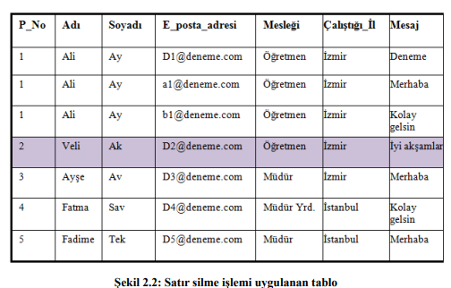
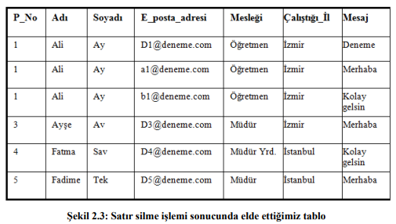
1NF Satır Silme Sorunu
Notes:
Eğitimin Açıklaması: Bu slayt üzerinde değişiklik yapılmalıdır. İlk olarak Başlık güncellenir. Konuya uygun bir resim veya animasyon görseli ile eğitimin ne olduğu anlatılır. Her slayt azami 3 satırlık metin ile desteklenebilir.

Slide 10
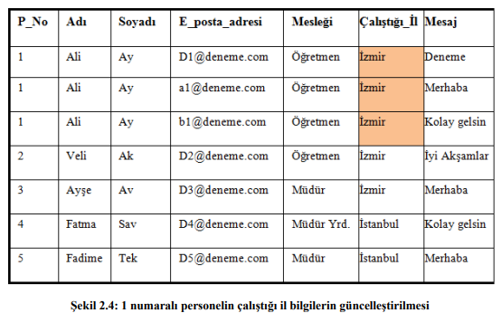
Satır Güncelleme Sorunu
Güncelleştirme sorunu: Şekil 2.4’teki gibi bir tabloda personellerden birisinin çalıştığı ili değiştirmesi durumunda, söz konusu personelle ilgili tablo içerisinde bulunan tüm satırların güncelleştirilmesi gerekecektir.
Tablonun çok büyük olduğu durumlarda personel ile ilgili gerçekleşebilecek bu tür küçük bir değişiklik binlerce kaydın güncelleştirilmesi sorununu ortaya çıkarabilecektir.
Notes:
Eğitimin Açıklaması: Bu slayt üzerinde değişiklik yapılmalıdır. İlk olarak Başlık güncellenir. Konuya uygun bir resim veya animasyon görseli ile eğitimin ne olduğu anlatılır. Her slayt azami 3 satırlık metin ile desteklenebilir.

Slide 11
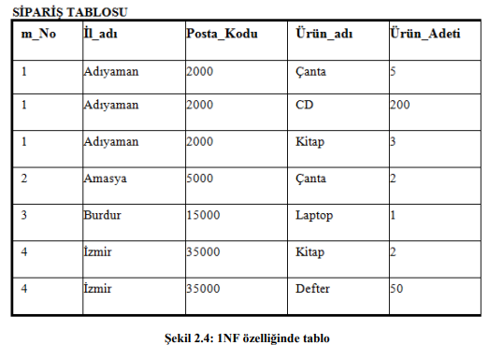
2NF
Veri tabanı tasarımı sırasında birinci normal formun neden olduğu birtakım sorunları çözmek için birinci normal formdaki tabloyu başka normal tablolara bölmemiz gerekir. Aşağıdaki tabloda Birinci Normal Forma sahip bir tablo görülmektedir.
Notes:
Eğitimin Açıklaması: Bu slayt üzerinde değişiklik yapılmalıdır. İlk olarak Başlık güncellenir. Konuya uygun bir resim veya animasyon görseli ile eğitimin ne olduğu anlatılır. Her slayt azami 3 satırlık metin ile desteklenebilir.

Slide 12
2NF
Tablolar bölünürken fonksiyonel bağımlılık göz önünde bulundurulmalıdır. Bölünen tablolardan birinin birincil anahtarı ile bölünen diğer tablodaki birincil olamayan bir alan arasında bağımlık varsa buna tam bağımlılık denir. Bu duruma ikinci normal form adı verilir.
Şekil 2.4’teki tabloda meydana gelen sorunları azaltmak için 2NF’ye dönüştürülmesi gerekir. Bunun için yapmamız gereken anahtara bağlı olmayan sütunları anahtara bağlayarak yeni tablolara bölmek olacaktır.
Notes:
Eğitimin Açıklaması: Bu slayt üzerinde değişiklik yapılmalıdır. İlk olarak Başlık güncellenir. Konuya uygun bir resim veya animasyon görseli ile eğitimin ne olduğu anlatılır. Her slayt azami 3 satırlık metin ile desteklenebilir.

Slide 13
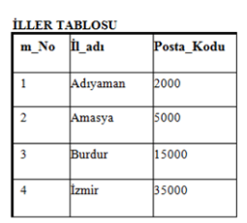
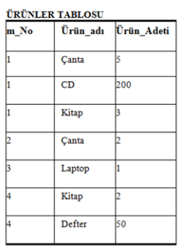
2NF
Aşağıdaki örnekte Sipariş tablosu İller ve Ürünler adı altında iki tabloya ayrılmıştır.
Notes:
Eğitimin Açıklaması: Bu slayt üzerinde değişiklik yapılmalıdır. İlk olarak Başlık güncellenir. Konuya uygun bir resim veya animasyon görseli ile eğitimin ne olduğu anlatılır. Her slayt azami 3 satırlık metin ile desteklenebilir.

Slide 14
2NF Özellikleri
2NF’de,1NF’den farklı olarak tablolar tekrarlı verilerden arındırılmış olup, anahtar olmayan tüm sütunlar, birincil anahtara tam işlevsel bağımlıdır.
Notes:
Eğitimin Açıklaması: Bu slayt üzerinde değişiklik yapılmalıdır. İlk olarak Başlık güncellenir. Konuya uygun bir resim veya animasyon görseli ile eğitimin ne olduğu anlatılır. Her slayt azami 3 satırlık metin ile desteklenebilir.

Slide 15
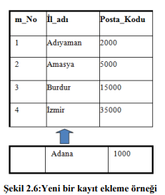
2NF Sorunları
Satır ekleme sorunu: İLLER tablosuna yeni bir şehir eklemek istiyorsak, eklemek istediğimiz ilden sipariş verecek olan bir müşterinin kaydını yapmış olmamız gerekmektedir. Müşteri kaydı olmadığı sürece tabloya yeni bir il tanımı(İl_adı, Posta_kodu) yapılamayacaktır.
Notes:
Eğitimin Açıklaması: Bu slayt üzerinde değişiklik yapılmalıdır. İlk olarak Başlık güncellenir. Konuya uygun bir resim veya animasyon görseli ile eğitimin ne olduğu anlatılır. Her slayt azami 3 satırlık metin ile desteklenebilir.

Slide 16
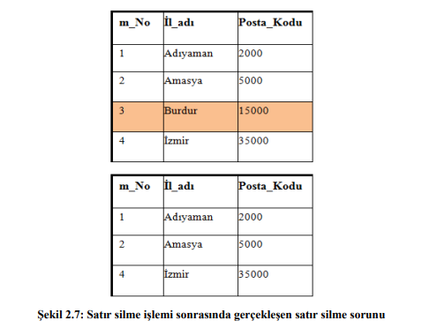
2NF Sorunları
Satır silme sorunu: Tablodan bir müşteri silmek istediğimizi varsayalım. Örneğin 3 numaralı müşteriyi silersek ve sildiğimiz müşteri o ilde bulunan tek müşteri ise, müşterinin bulunduğu il ve posta kodu da silinmiş olacaktır.
Notes:
Eğitimin Açıklaması: Bu slayt üzerinde değişiklik yapılmalıdır. İlk olarak Başlık güncellenir. Konuya uygun bir resim veya animasyon görseli ile eğitimin ne olduğu anlatılır. Her slayt azami 3 satırlık metin ile desteklenebilir.

Slide 17
3NF
Kısmi işlevsel bağımlılıklar ortadan kaldırılarak birinci normal formdaki sıkıntıları çözmüştük. İkinci normal form ile ortaya çıkan sıkıntıları çözebilmek için ise nitelikler arasındaki geçişli fonksiyonel bağımlılıkları ortadan kaldırmamız gerekmektedir.
Bir tablodaki veriden başka bir tabloda bulunan aynı veri üzerinden ilişkili diğer bir veriye ulaşıp, ulaştığımız veriyi kullanarak üçüncü bir tabloda farklı bir veriye erişebiliyorsak bu işlemi geçişli fonksiyonel bağımlılık olarak adlandırırız.
Notes:
Eğitimin Açıklaması: Bu slayt üzerinde değişiklik yapılmalıdır. İlk olarak Başlık güncellenir. Konuya uygun bir resim veya animasyon görseli ile eğitimin ne olduğu anlatılır. Her slayt azami 3 satırlık metin ile desteklenebilir.

Slide 18
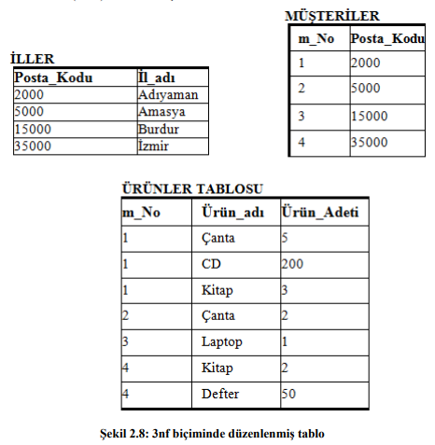
3NF
“İl_adı→Posta_kodu” geçişli işlevsel bağımlılık vardır çünkü bir anahtara bağımlı değillerdir. Bir anahtara bağlı olmayan geçişli bağımlılıklar tablolara dönüştürüldüğü zaman Üçüncü normal form(3NF) elde edilmiş olur.
Notes:
Eğitimin Açıklaması: Bu slayt üzerinde değişiklik yapılmalıdır. İlk olarak Başlık güncellenir. Konuya uygun bir resim veya animasyon görseli ile eğitimin ne olduğu anlatılır. Her slayt azami 3 satırlık metin ile desteklenebilir.

Slide 19
3NF Özellikleri
Üçüncü normal form özelliğindeki tablolar hem 2NF’nin özelliklerine sahip olmalı hem de geçişli fonksiyonel bağımlılığı bulunmamalıdır.
Notes:
Eğitimin Açıklaması: Bu slayt üzerinde değişiklik yapılmalıdır. İlk olarak Başlık güncellenir. Konuya uygun bir resim veya animasyon görseli ile eğitimin ne olduğu anlatılır. Her slayt azami 3 satırlık metin ile desteklenebilir.

Slide 20
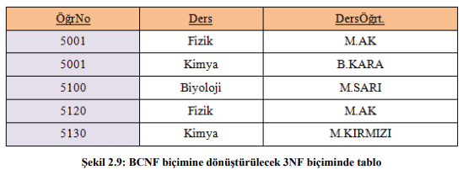
3NF Sorunları
Aşağıdaki şekilde birincil anahtar (ÖğrNo, Ders) olarak belirlenmiştir. Aday anahtar ise (ÖğrNo, DersÖğrt)’dir
Notes:
Eğitimin Açıklaması: Bu slayt üzerinde değişiklik yapılmalıdır. İlk olarak Başlık güncellenir. Konuya uygun bir resim veya animasyon görseli ile eğitimin ne olduğu anlatılır. Her slayt azami 3 satırlık metin ile desteklenebilir.

Slide 21
3NF Sorunları
Şekil 2.9’daki ilişki 3NF şeklinde olup birtakım sorunları mevcuttur. Bir öğrenci birden çok ders alabileceği gibi, bir derse birden fazla öğretmen girebilmektedir. Öğrenci birden çok ders alabileceği için, ÖğrNo anahtarı Dersi belirleyemeyecektir. Aynı şekilde ÖğrNo anahtarı da Ders Öğretmenini belirleyemeyecektir.
3NF’de karşılaşılan sorunları önlemek için Boyce-Codd normal formunu elde etmeye çalışmamız gerekir.
Notes:
Eğitimin Açıklaması: Bu slayt üzerinde değişiklik yapılmalıdır. İlk olarak Başlık güncellenir. Konuya uygun bir resim veya animasyon görseli ile eğitimin ne olduğu anlatılır. Her slayt azami 3 satırlık metin ile desteklenebilir.

Slide 22
Boyce-Codd Normal Form(BCNF)
Veri Tabanı tablolarını 1NF, 2NF ve 3NF işlemine uygun olarak düzenledikten sonra bazı tablolarda tüm alanların aday anahtar olarak kaldığını görebiliriz, bu durumda BCNF işlemine göre tablo veya tablolarımızı parçalamamız gerekir.
Notes:
Eğitimin Açıklaması: Bu slayt üzerinde değişiklik yapılmalıdır. İlk olarak Başlık güncellenir. Konuya uygun bir resim veya animasyon görseli ile eğitimin ne olduğu anlatılır. Her slayt azami 3 satırlık metin ile desteklenebilir.

Slide 23
Boyce-Codd Normal Form(BCNF)
Şekil 2.9’daki 3NF göre uygun olan bu tabloda 5100 nolu öğrenci silindiğinde biyoloji dersi ve M.SARI yok olacaktır. Ayrıca yeni bir öğrenci kayıt olana kadar başka bir ders ortaya çıkmayacaktır.
Notes:
Eğitimin Açıklaması: Bu slayt üzerinde değişiklik yapılmalıdır. İlk olarak Başlık güncellenir. Konuya uygun bir resim veya animasyon görseli ile eğitimin ne olduğu anlatılır. Her slayt azami 3 satırlık metin ile desteklenebilir.

Slide 24
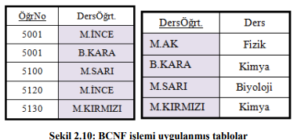
Boyce-Codd Normal Form(BCNF)
Bunu önlemek için kurumdaki tüm Ders öğretmenleri ile onların gireceği derslerin bulunduğu DersÖğrt.-Ders tablosu ile öğrencilerin hangi öğretmenden ders alacağını gösteren öğrenci- DersÖğrt. Tabloları oluşturulduğunda bir öğrenci kaydı silindiğinde dahi öğretmen ve ders alanlarında bir değişiklik olmayacaktır.
Notes:
Eğitimin Açıklaması: Bu slayt üzerinde değişiklik yapılmalıdır. İlk olarak Başlık güncellenir. Konuya uygun bir resim veya animasyon görseli ile eğitimin ne olduğu anlatılır. Her slayt azami 3 satırlık metin ile desteklenebilir.

Slide 25

Fonksiyonel Bağımlılık Tanımı
Yukarıdaki Bölüm tablosu için; “Eğer bölüm kodunu biliyorsam Bölüm Adını da biliyorum”, Bölüm Kodu, Bölüm Adını belirlemektedir. Bölüm Adı Bölüm kodu ile fonksiyonel bağımlıdır diyebiliriz.
Notes:
Eğitimin Açıklaması: Bu slayt üzerinde değişiklik yapılmalıdır. İlk olarak Başlık güncellenir. Konuya uygun bir resim veya animasyon görseli ile eğitimin ne olduğu anlatılır. Her slayt azami 3 satırlık metin ile desteklenebilir.

Slide 26
Aday Anahtar Tanımı
Tablodaki benzersiz değerler içeren sütun veya sütunlar grubuna aday anahtar denir.
Bir aday anahtar birincil anahtara dönüştürülüp, geri kalan aday anahtarlar ise alternatif anahtar olurlar.
Tek sütundan oluşan birincil anahtara basit anahtar, birden fazla sütundan oluşanlara ise birleşik anahtar denir.
Notes:
Eğitimin Açıklaması: Bu slayt üzerinde değişiklik yapılmalıdır. İlk olarak Başlık güncellenir. Konuya uygun bir resim veya animasyon görseli ile eğitimin ne olduğu anlatılır. Her slayt azami 3 satırlık metin ile desteklenebilir.

Slide 27
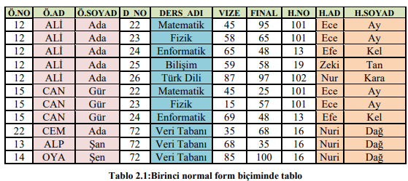
Örnek;
1NF
Notes:
Eğitimin Açıklaması: Bu slayt üzerinde değişiklik yapılmalıdır. İlk olarak Başlık güncellenir. Konuya uygun bir resim veya animasyon görseli ile eğitimin ne olduğu anlatılır. Her slayt azami 3 satırlık metin ile desteklenebilir.

Slide 28
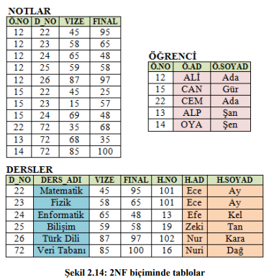
Örnek;
2NF
Notes:
Eğitimin Açıklaması: Bu slayt üzerinde değişiklik yapılmalıdır. İlk olarak Başlık güncellenir. Konuya uygun bir resim veya animasyon görseli ile eğitimin ne olduğu anlatılır. Her slayt azami 3 satırlık metin ile desteklenebilir.

Slide 29
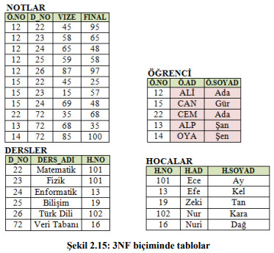
Örnek;
3NF
Notes:
Eğitimin Açıklaması: Bu slayt üzerinde değişiklik yapılmalıdır. İlk olarak Başlık güncellenir. Konuya uygun bir resim veya animasyon görseli ile eğitimin ne olduğu anlatılır. Her slayt azami 3 satırlık metin ile desteklenebilir.

Slide 30

Sorular ve Sorunlar
destek@btkakademi.gov.tr
Alo 123
Notes:
Sorular ve Sorunlar: Konuya uygun bir resim veya animasyon görseli ile öğrencilerin eğitim boyunca karşılaşacakları olası sorunlar ve bu sorunları nasıl iletecekleri hakkında bilgi verilir. Öğrencilerin gerek sistem ile ilgili gerek eğitim içeriği ile ilgili sorularını iletecekleri e-posta adresi ve telefon numarası yazılır. Her slayt azami 3 satırlık metin ile desteklenebilir. Bu slayt üzerinde değişiklik yapılmasına gerek yoktur.

